Slide 1
นิเทศสหกิจศึกษา ครั้งที่ 1
การทดสอบฟังก์ชันในเว็บไซต์ Cube Human Resource Management (Cube HRM)
นางสาวนิภาภรณ์ ขันติกิจ รหัสนักศึกษา 613020583-5
อาจารย์ที่ปรึกษา อาจารย์พุธษดี ศิริแสงตระกูล

Slide 2

About Company
Cube SoftTech Co.,Ltd. เป็นบริษัทพัฒนาซอฟต์แวร์
ที่มุ่งเน้นการให้คำปรึกษาด้านไอที การพัฒนาเว็บแอปพลิเคชันและอื่น ๆ การให้บริการครอบคลุมทุกด้านไม่ว่าจะเป็น การพัฒนาเว็บ / อุปกรณ์เคลื่อนที่ อีกทั้งยังส่งออกทีมพัฒนาแบบเอาท์ซอร์ส
ที่มีประสิทธิภาพ

Slide 3
ที่มาและความสำคัญ
ตามที่บริษัท คิวบ์ ซอฟท์เทค จํากัด ได้ดำเนินการพัฒนาเว็บไซต์ Cube Human Resource Management หรือ Cube HRM เพื่ออำนวยความสะดวกในการทำงานของพนักงานในด้านต่าง ๆ ขึ้นมานั้น โดยเว็บไซต์ได้รับการพัฒนาและปรับปรุงอย่างต่อเนื่อง และในปัจจุบันจากสถานการณ์ การระบาดของโรคติดเชื้อไวรัสโคโรนา 2019 มีความรุนแรงมากขึ้น ทำให้ต้องมีการปรับเปลี่ยนรูปแบบในการทำงานเพื่อปรับตัวให้เหมาะสมตามสถานการณ์ ทางบริษัทจึงปรับเปลี่ยนรูปแบบการทำงานเป็นการทำงานที่บ้าน หรือ Work From Home
ด้วยสถานการณ์ดังกล่าวจึงทำให้ทางบริษัทฯ ได้มีการพัฒนาฟังก์ชันระบบลงเวลางาน การลา การเบิกค่าเดินทาง และฟังก์ชันอื่น ๆ เพื่ออำนวยความสะดวกในการทำงานของพนักงานทุกคน ดังนั้น เพื่อให้การบริการผู้ใช้งานอย่างมีประสิทธิภาพและครอบคลุมการทำงานโดยรวมทั้งหมด จึงทำการทดสอบฟังก์ชันในเว็บไซตังกล่าว เพื่อลดข้อผิดพลาดที่เกิดจากการทำงานของระบบ เกิดประโยชน์และประสิทธิภาพสูงสุดต่อพนักงานทุกคนในบริษัทฯ

Slide 4
วัตถุประสงค์
1
เพื่อทดสอบเว็บไซต์ Cube Human Resource Management
ให้มีประสิทธิภาพในการทำงานมากขึ้น
เพื่อทดสอบฟังก์ชันในเว็บไซต์ Cube Human Resource Management
สามารถประมวลผล และแสดงข้อมูลได้ครบถ้วนสมบูรณ์
ถูกต้องตามความต้องการของผู้ใช้ และเกิดข้อผิดพลาดระหว่างผู้ใช้งานและระบบน้อยที่สุด
2

Slide 5
ผลที่คาดว่าจะได้รับ
1
เว็บไซต์ Cube Human Resource Management มีประสิทธิภาพในการทำงานมากขึ้น
ฟังก์ชันในเว็บไซต์ Cube Human Resource Management สามารถประมวลผล แสดงข้อมูลได้ครบถ้วนสมบูรณ์ ถูกต้องตามความต้องการของผู้ใช้
และเกิดข้อผิดพลาดระหว่างผู้ใช้งานและระบบน้อยที่สุด
2

Slide 6
ขั้นตอนในการทดสอบ
Project Initiation/
Study System
Analysis /
Summary Report
Re-Testing
Report Defects
Execute Test Case
Test Plan /
Design Test Case
วางแผนและออกแบบเทสต์เคส
ทดสอบโดยวิธีการ Manual Testing และ Automated Testing
รายงานการทำงาน
ที่ผิดพลาดของเว็บไซต์
ทำการทดสอบอีกครั้ง
หลังจากผู้พัฒนา
แก้ไข Bug เรียบร้อยแล้ว
สรุปผลการทดสอบ

Slide 7


เครื่องมือที่ใช้และวิธีการทดสอบ

Slide 8
Check-in / Check-out Function
My Leave Function
travel expense form function
My Training Function
ขอบเขตงานที่ได้รับมอบหมาย
My Meeting
Function

Slide 9
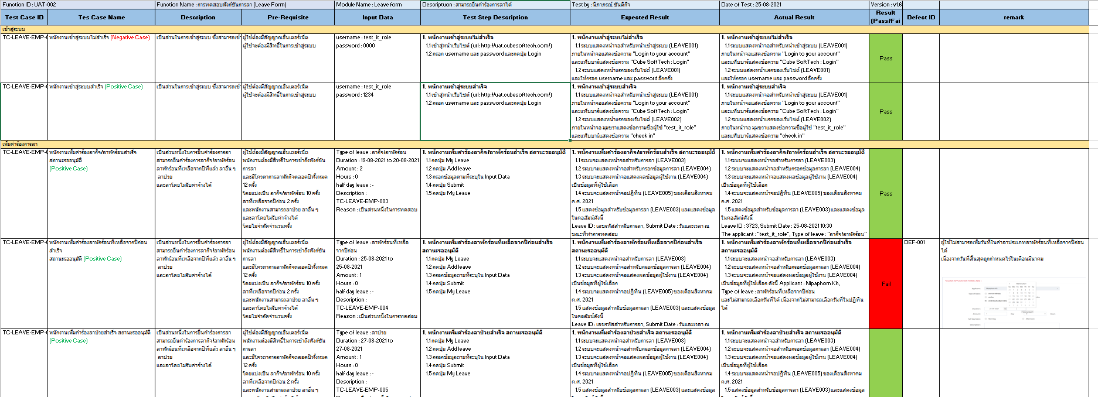
ผลการดำเนินงาน
Test Case (My Leave Function)

Slide 10
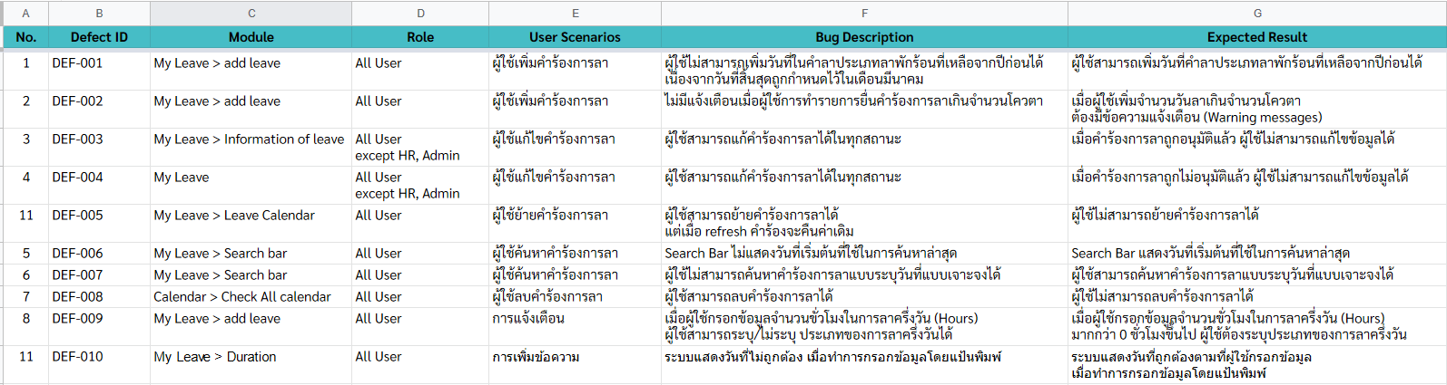
รายงานข้อผิดพลาดหลังจากการทดสอบ Bug Report (My Leave Function)

Slide 11
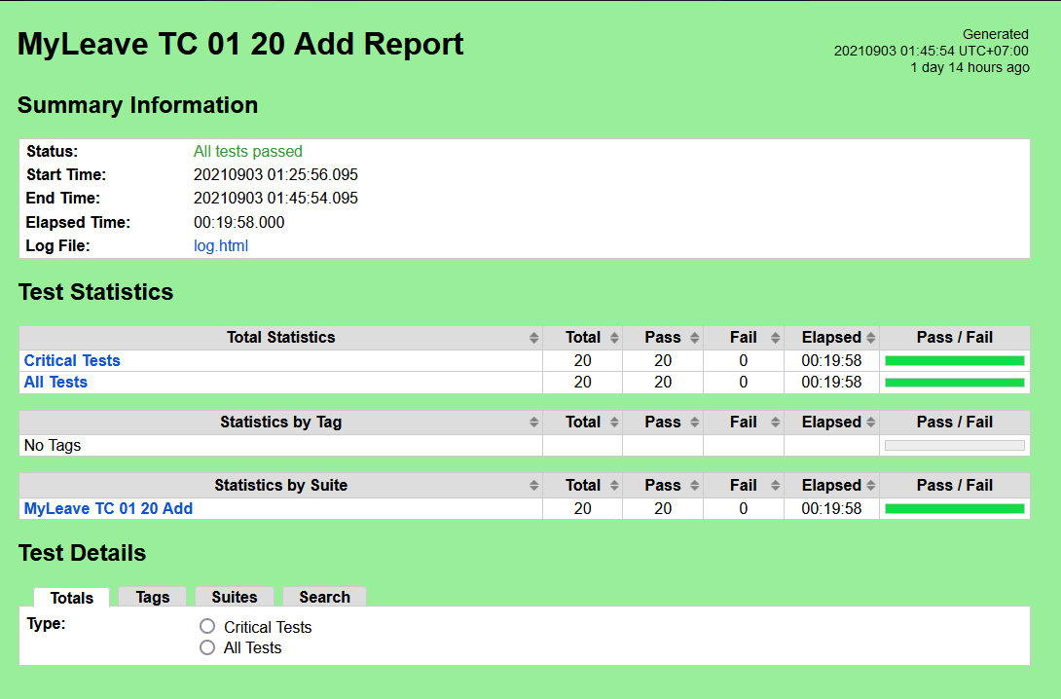
รายงานการทดสอบ Automated Testing
(My Leave Function)

Slide 12
Thanks!
Do you have any questions?

